Slide 2
COVE MUNICIPAL
Municipio de Pereira
JUAN JOSÉ OSPINA RAMÍREZ . MD. Epi. MSc. Ger. PhD(c)
Área de Epidemiología y Gestión del Conocimiento
Secretaria de Salud Pública y Seguridad Social

Slide 3
Situación COVID-19 Pereira

Slide 4
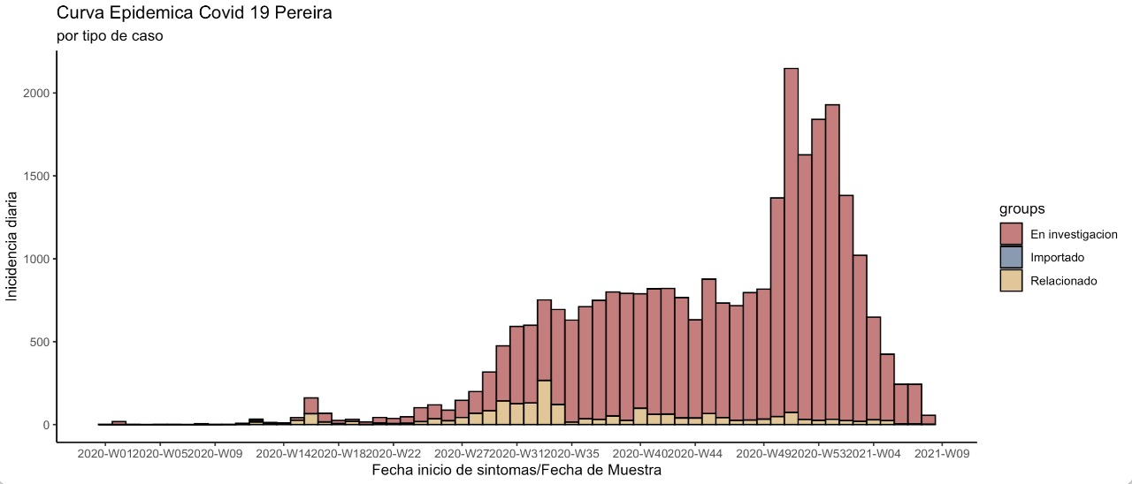
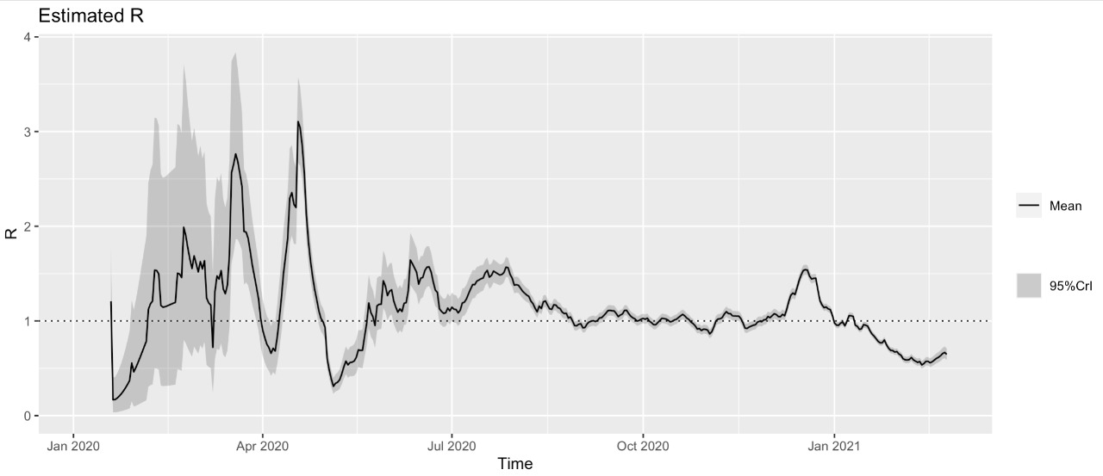

Slide 5
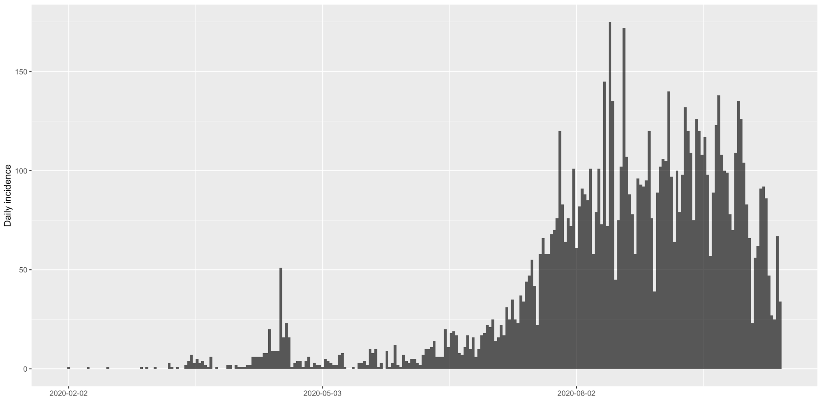
Curva Epidémica – Pereira Covid 19
Conglomerados Hnas Caridad
Conglomerados Empresas
Centro de Adulto
Brote Oncologos
Brote Carcel La 40
Brote Clinica Rosales
Brote UPPV
Brote HUSJ
Transmisión Local
Primer caso identificado
Cuarentena Obligatoria
Declaratoria Alta Afectación
Dia 1
Sin IVA
Apertura Cuarentena parcial
Dia 2 Sin IVA
Apertura Gimnasios
Centros Religiosos
Retiro de Pico y cedula
Apertura Restaurantes

Slide 6
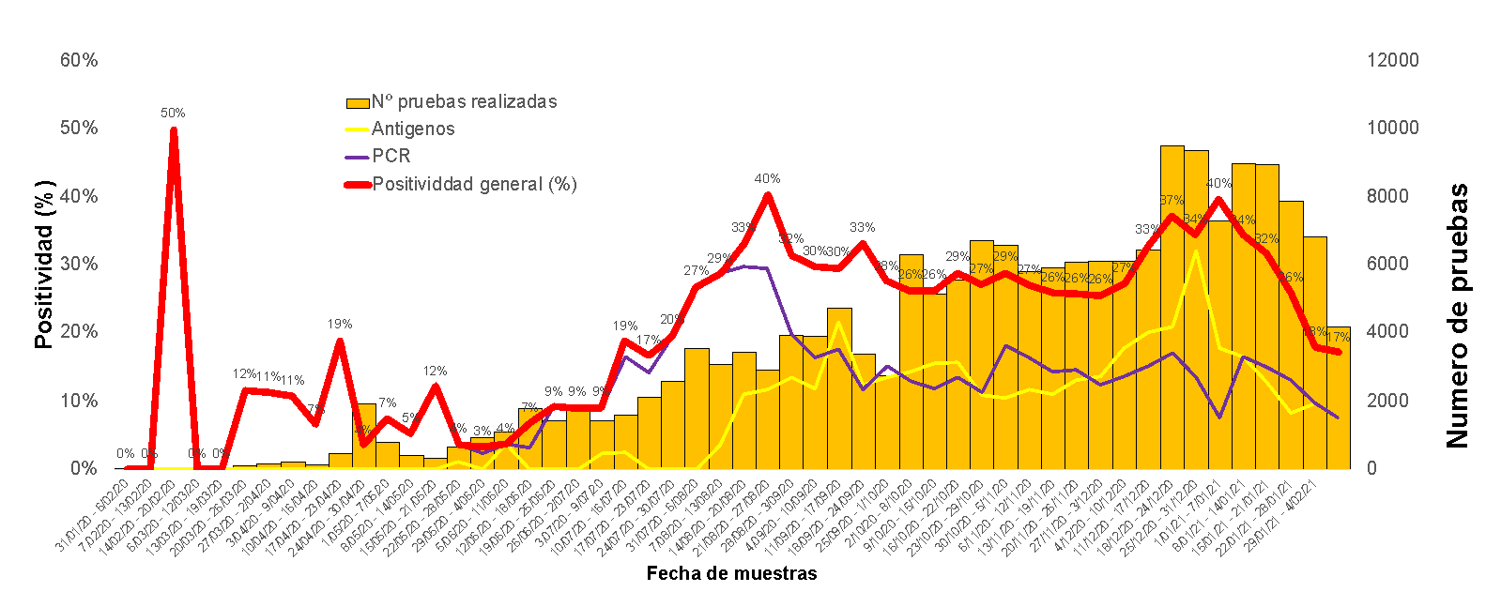
PRUEBAS

Slide 7
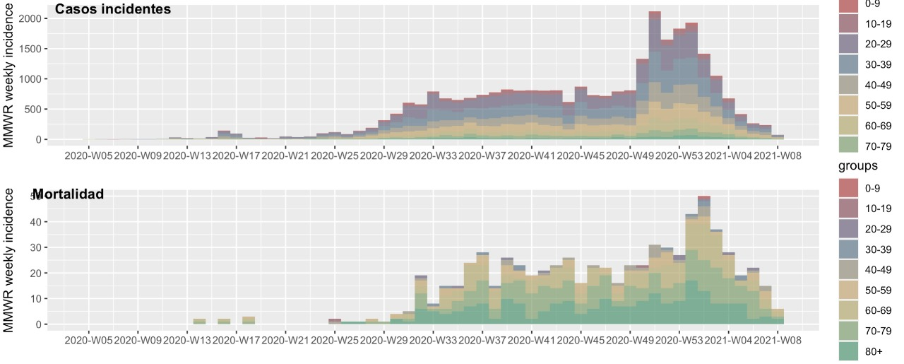
MORTALIDAD

Slide 8
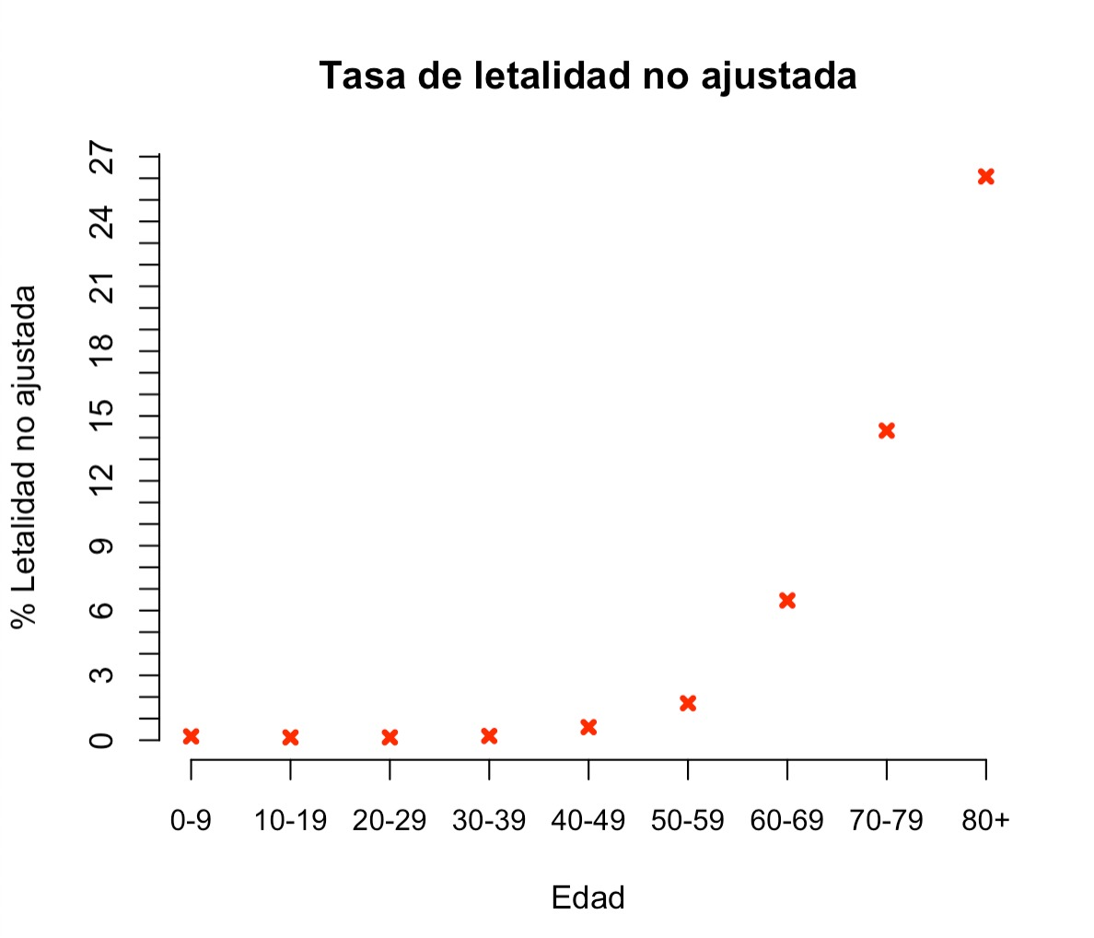
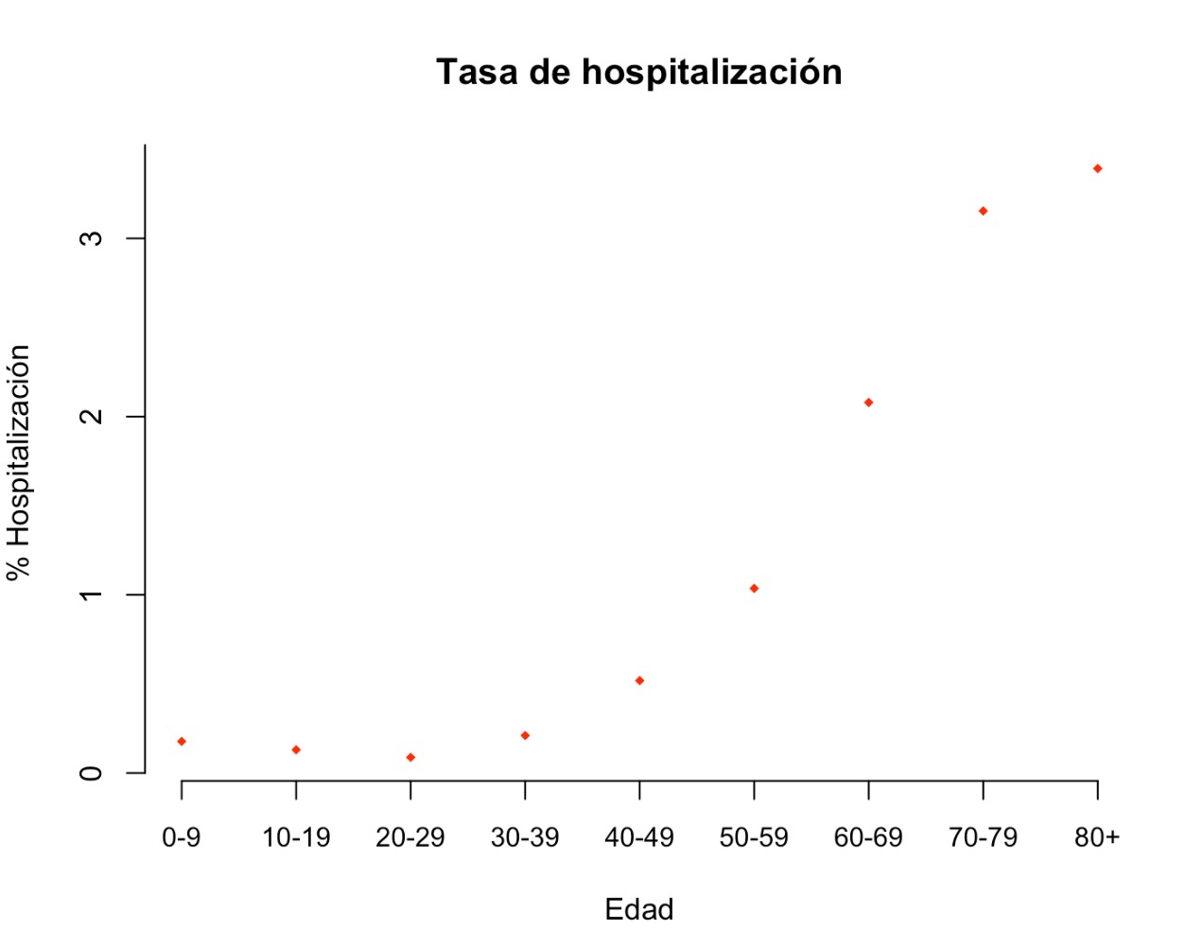
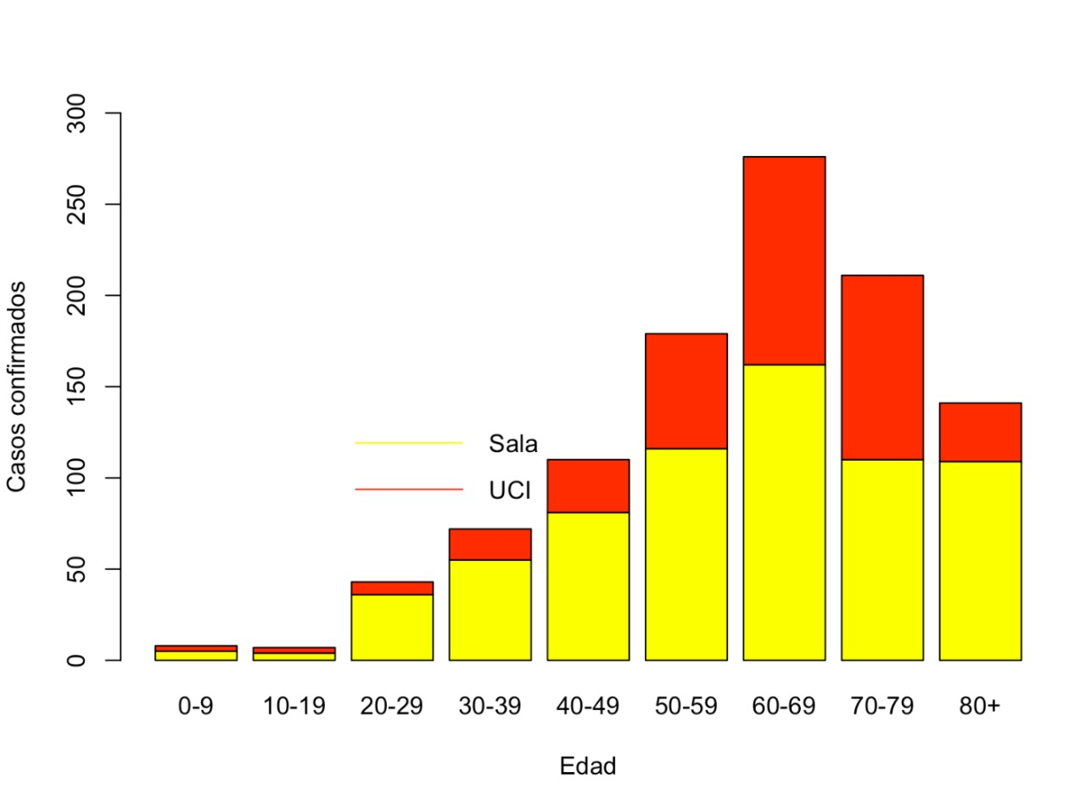
A corte 243 casos requiriendo hospitalización, de las cuales 156 en sala general y 87 en UCI.
En cuanto a los resultados en cada caso, en su estado actual, al momento se encuentran de los 29065 casos reportados como positivos, ningún caso está hospitalizado, sin embargo desde el inicio de la epidemia en el municipio se han registrado 1047 hospitalizaciones, para una tasas general del 3.6%.
En cuanto a la recuperación de los casos, 23791 casos se encuentran ya como recuperados, para una tasa de recuperación de 97%.
La letalidad general para el evento al momento para el municipio es de 2.5%

Slide 9
SITUACIÓN CONGLOMERADOS
 | Clúster (N) | Clase | ACTIVOS (%) | Casos (N) | LETALIDAD (%)
Centros de protección | 17 | Centro de bienestar adultomayor | 23% | 128 | 3,13
 |  | Instituto Colombiano de Bienestar Familiar | 11% | 40 | 0
Empresa | 14 | Oficinas y Fabricación | 28,50% | 152 | 0,00
Instituciones de Salud | 12 |  | 12% | 118 | 1,69
Otros entornos ocupacionales | 3 | Sector Transporte Centros de distribución de embalaje / correo | 0 | 21 | 0
Población carcelaria | 2 |  | 50% | 641 | 0,2
Fuerzas militares y policiales | 2 | No comparten datos | 0 | 39 | 0

Slide 10
GRACIAS
Grupo de Epidemiologia y Gestión de Conocimiento

